Slide 1






第7讲 计算机视觉进阶
南开大学
王刚
ganggang@nankai.edu.cn

Slide 2
目 录
01.
02.
03.
CV的主要任务
目标检测
其它应用

Slide 3


PART
01
CV的主要任务

Slide 4
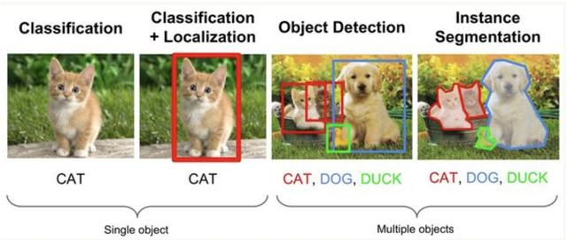
经典任务
根据对计算机视觉目标任务的分解，可将其分为三大经典任务：
图像分类、目标检测、图像分割。

Slide 5
PART
02
目标检测

Slide 6
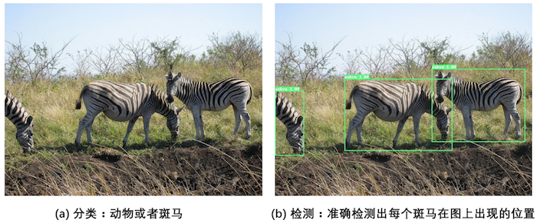
目标检测
目标检测的主要目的是让计算机可以自动识别图片或者视频帧中所有目标的类别，并在该目标周围绘制边界框，标示出每个目标的位置。

Slide 7
主观题
10分
你认为目标检测涉及到哪些步骤？请简要说明。
作答

Slide 8
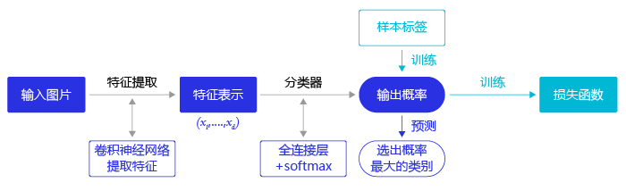
目标检测
图像分类处理基本流程，先使用卷积神经网络提取图像特征，然后再用这些特征预测分类概率，根据训练样本标签建立起分类损失函数，开启训练。

Slide 9
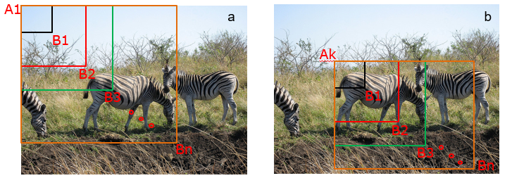
目标检测
在输入图片上生成一系列可能包含物体的区域，这些区域称为候选区域，在一张图上可以生成很多个候选区域。然后对每个候选区域，可以把它单独当成一幅图像来看待，使用图像分类模型对它进行分类，看它属于哪个类别。

Slide 10
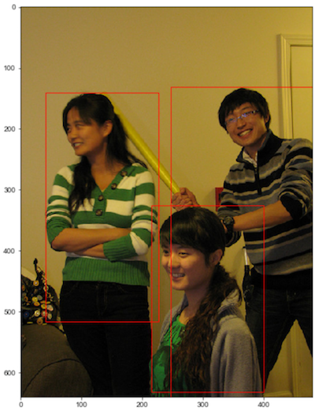
边界框
检测任务需要同时预测物体的类别和位置，因此需要引入一些跟位置相关的概念。通常使用边界框（bounding box，bbox）来表示物体的位置，边界框是正好能包含物体的矩形框

Slide 11
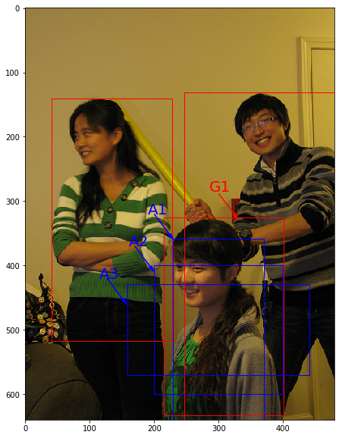
锚框
锚框与物体边界框不同，是由人们假想出来的一种框。先设定好锚框的大小和形状，再以图像上某一个点为中心画出矩形框。

Slide 12
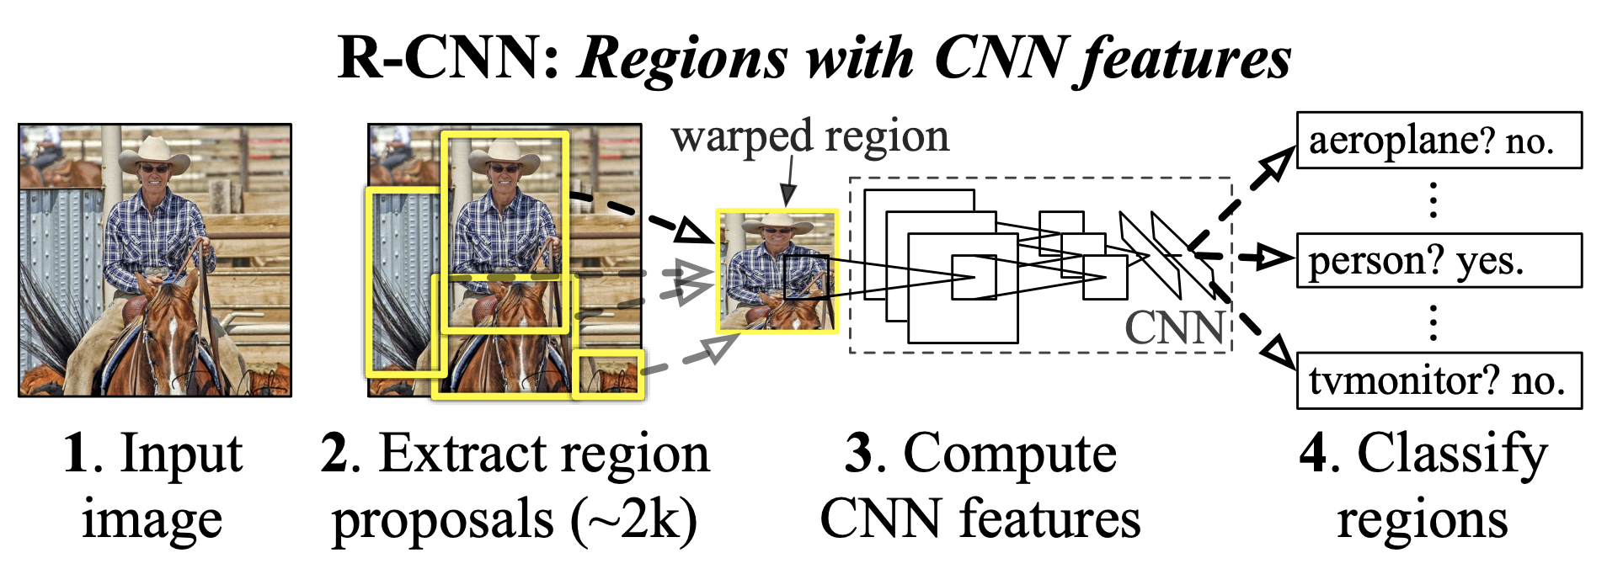
R-CNN
输入图像
提取候选检测框（约2000个）
为每个候选检测框提取CNN特征
为每个候选检测框进行分类

Slide 13
主观题
10分
使用R-CNN，会存在哪些问题？
作答

Slide 14
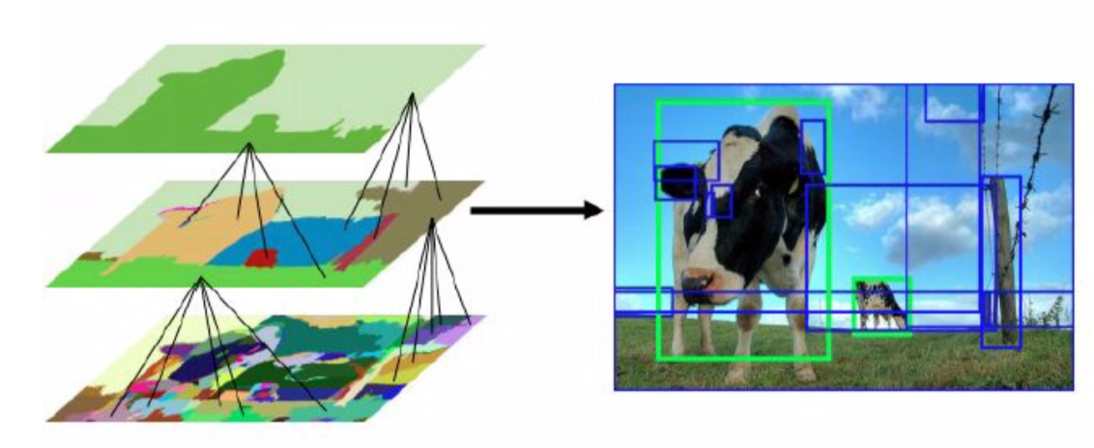
R-CNN
类似于一种层次聚类算法
Selective Search(SS，选择性搜索)：根据颜色、纹理、尺寸和空间交叠相似度提取约2000个region proposal(候选区域)。
存在问题：
对于每张图像，还需要额外的步骤提取region proposal
存储和重复的提取每个region proposal的特征花费大量的存储和计算资源

Slide 15
R-CNN
Warped region (区域拉伸)：通过Selective Search产生的候选区域大小不一样，为了与CNN（AlexNet）兼容，R-CNN直接将所有的候选区域统一到227*227的尺寸。
存在问题：
将每个region proposal统一成同样的尺寸，严重影响CNN提取特征的质量

Slide 16
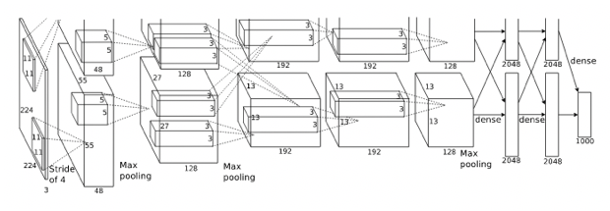
R-CNN
特征提取：
通过卷积神经网络提取CNN特征，用于分类。
存在问题：
保存所有的目标候选区域的特征大约占用了200G的空间。

Slide 17
R-CNN
Classify regions(区域分类): 为每一个类（包括背景类）训练SVM。
存在问题：
SVM需要单独的训练，使网络训练上更加复杂，随着类别的增加训练SVM的个数也随之增加。此外，逐个执行SVM分类也将消耗较多的时间。

Slide 18
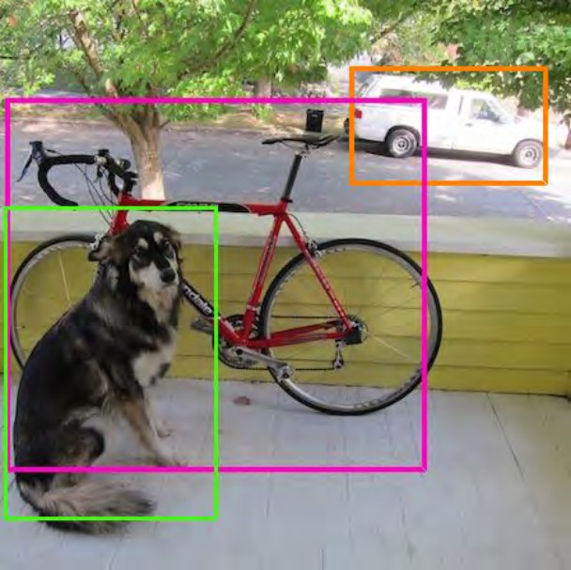
YOLO
YOLO的检测速度非常快。在Titan X上，不需要经过批处理，标准版本的YOLO系统可以每秒处理45张图像；YOLO的极速版本可以处理150帧图像。
YOLO在做预测的时候，使用的是全局图像。与sliding window和region proposal这类方法不同，YOLO一次“看”一整张图像，所以它可以将物体的整体（contextual）的类别信息（class information ）以及 外观信息（appearance information） 进行编码，背景错误分类为目标的概率低。
YOLO学到物体更泛化的特征表示。当在自然场景图像上训练 YOLO，再在艺术风格化图像的数据集上去测试YOLO时，YOLO的表现相比其他网络要好。YOLO模型能更好的适应新的领域。

Slide 19
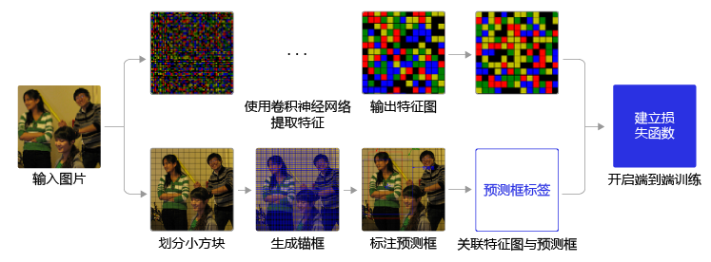
YOLO-V3

Slide 20
PART
03
其他应用

Slide 21
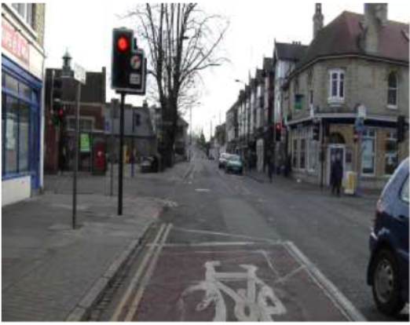
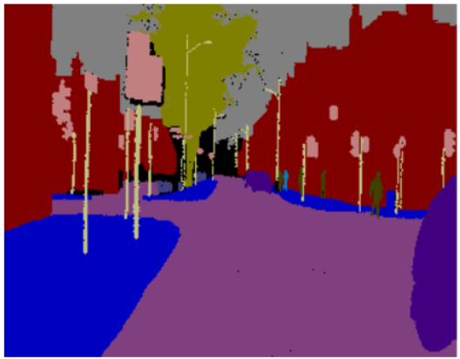
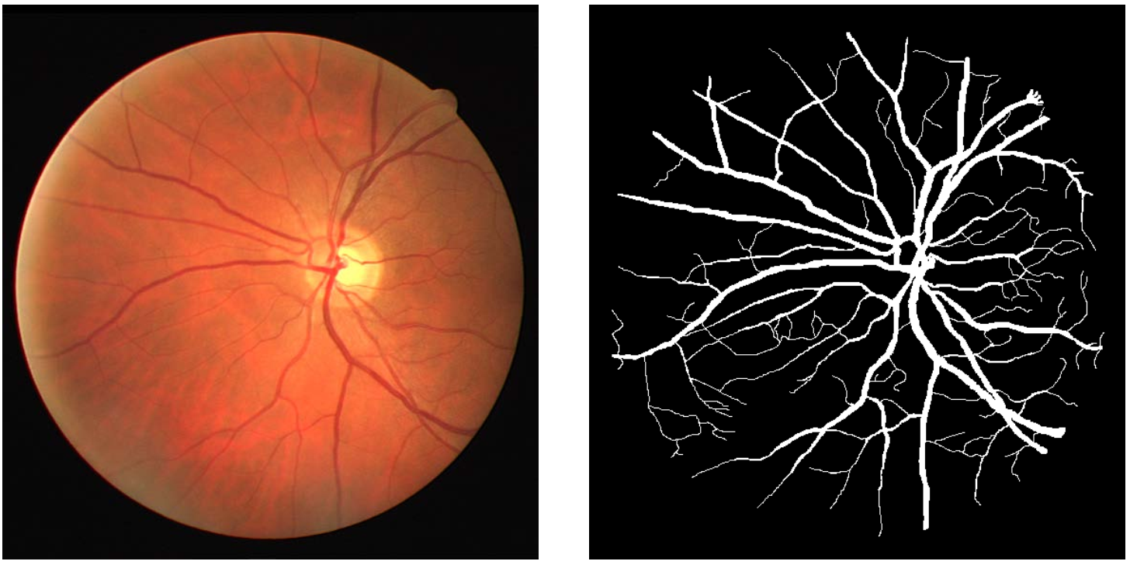
图像分割
自动驾驶
医学诊断
图像分割是场景理解（complete scene understanding）的关键技术，在自动驾驶，人机交互，图像搜索，增强现实和医学诊断等应用场景中具有重要意义，是计算机视觉领域的核心问题。

Slide 22
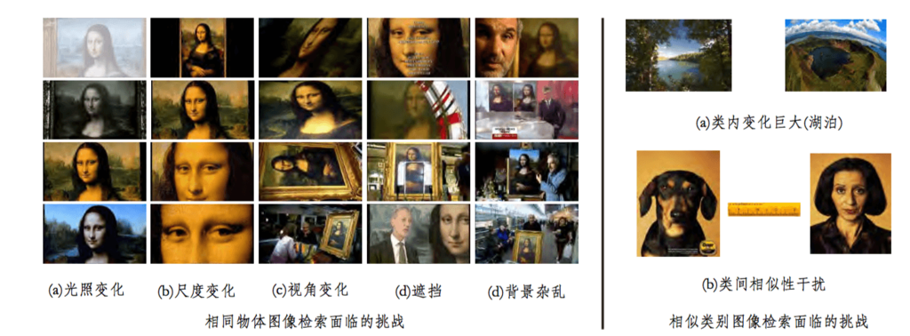
图像检索
随着各种社交网络的兴起，网络中图片数据每天都以惊人的速度增长。如何有效地从巨大的图像数据库中检索出用户需要的图片，成为信息检索领域研究者感兴趣的一个研究方向。
基于内容语义的图像检索技术是指根据图片的颜色、纹理及图片包含的物体、类别等信息检索图片。
目标：
越来越快！
越来越准！

Slide 23
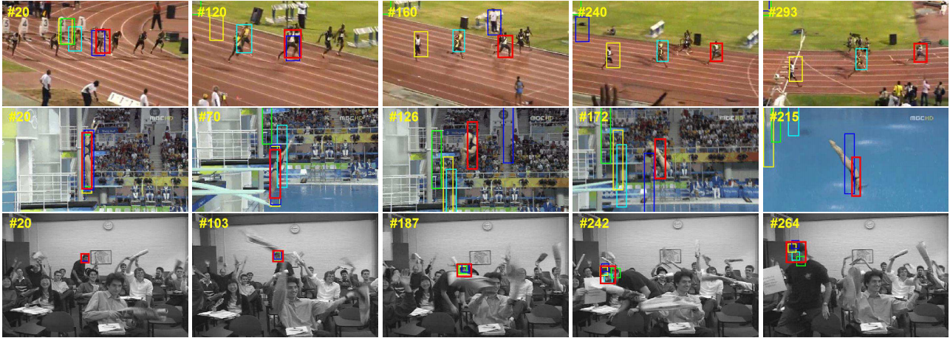
目标跟踪
目标跟踪是计算机视觉研究领域的热点之一，并得到广泛应用。相机的跟踪对焦、无人机的自动目标跟踪等都需要用到了目标跟踪技术。
目标跟踪就是在连续的视频序列中，建立所要跟踪物体的位置关系，得到物体完整的运动轨迹。给定图像第一帧的目标坐标位置，计算在下一帧图像中目标的确切位置。

Slide 24
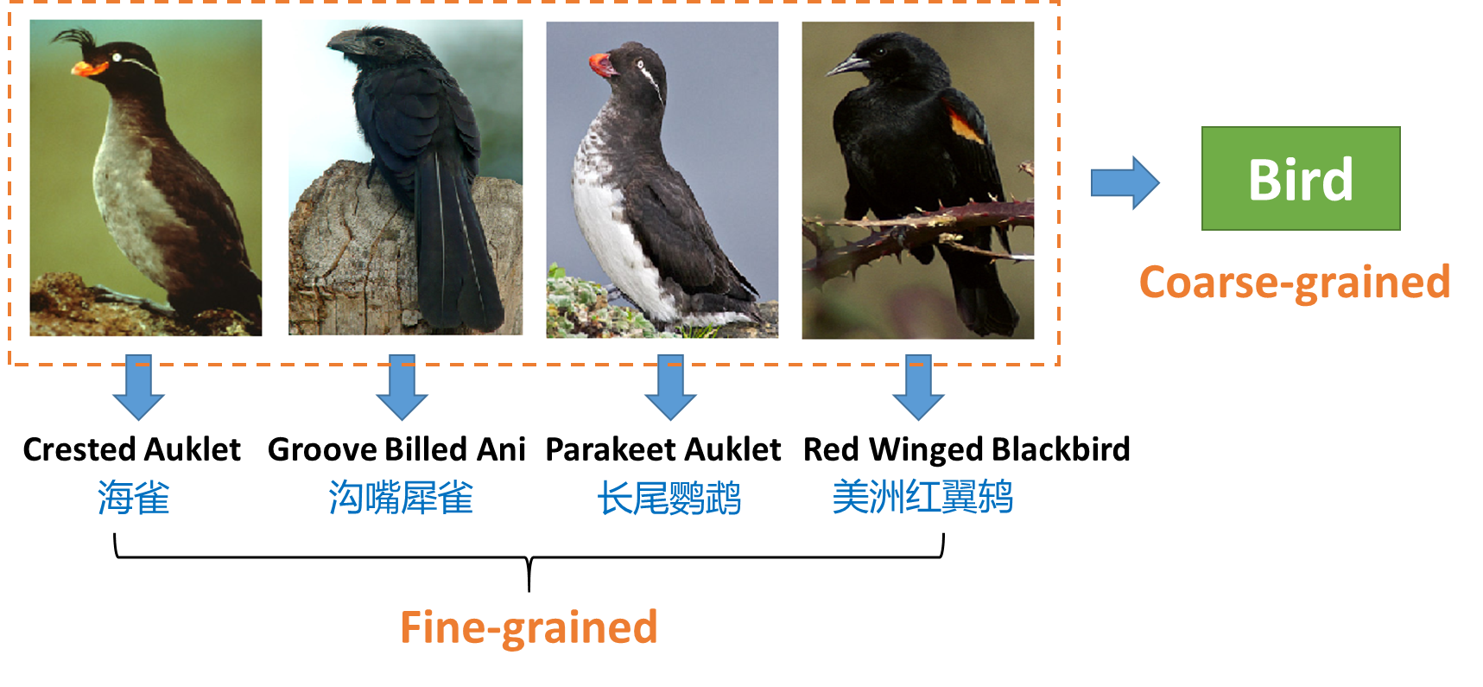
细粒度分类

Slide 25
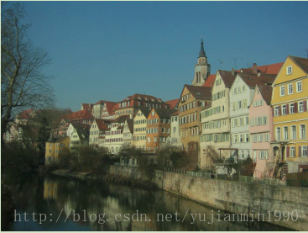
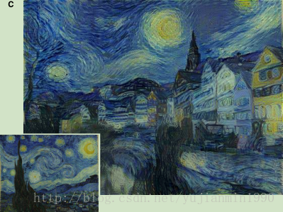
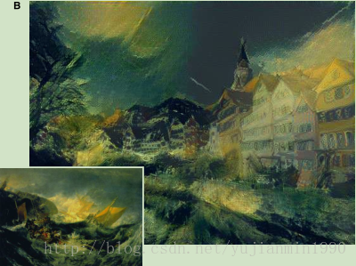
图像风格迁移
那么对喜欢的绘画风格，怎么将其风格，搬到另外一张图片上呢？

Slide 26
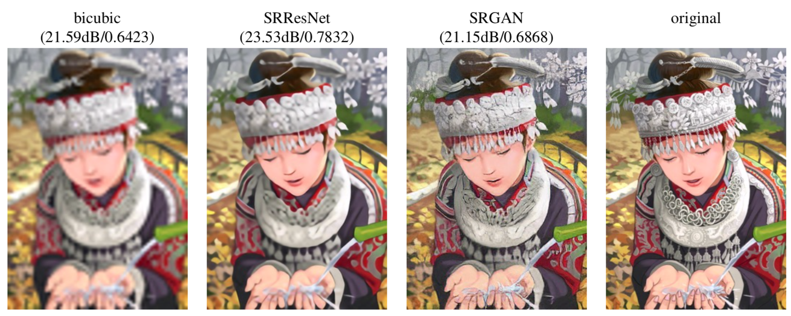
图像超分辨率
图像超分辨率是指由一幅低分辨率图像或图像序列恢复出高分辨率图像。

Slide 27
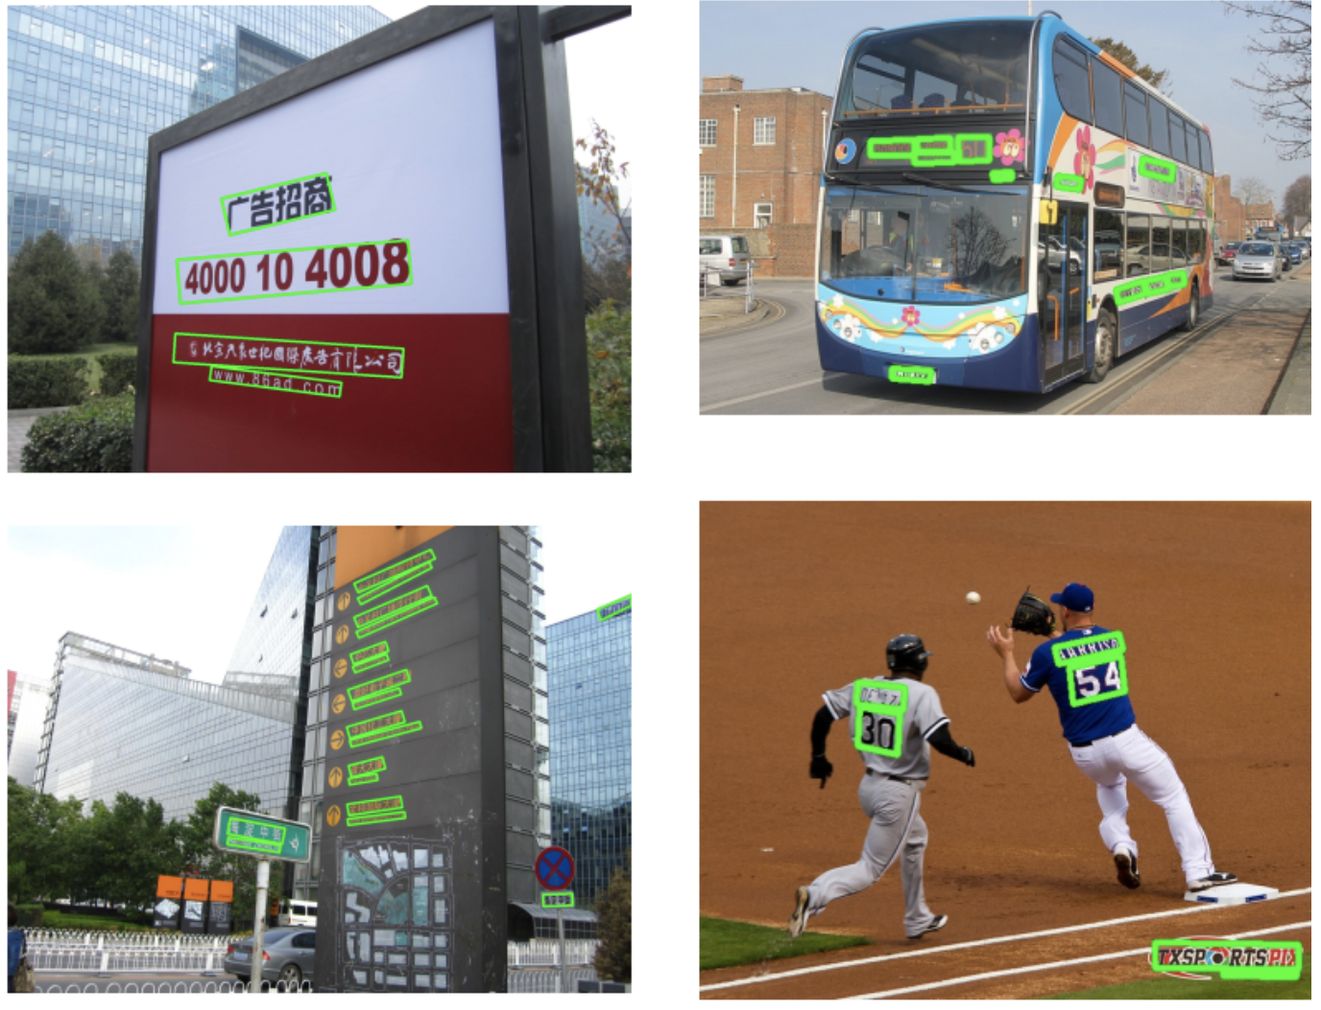
文字识别
文字检测是文字识别的前提。
任务：给定一张图片，找出这张图里文字出现的所有位置位置。
自然场景下的文字检测，非常具有挑战性，主要有以下几个难点：
文本存在多种分布
文本排布形式多样
文本存在多个方向
多种语言混合

